Slide 1
Лабораторна робота
Робота з інформаційно-пошуковою системою

Slide 2
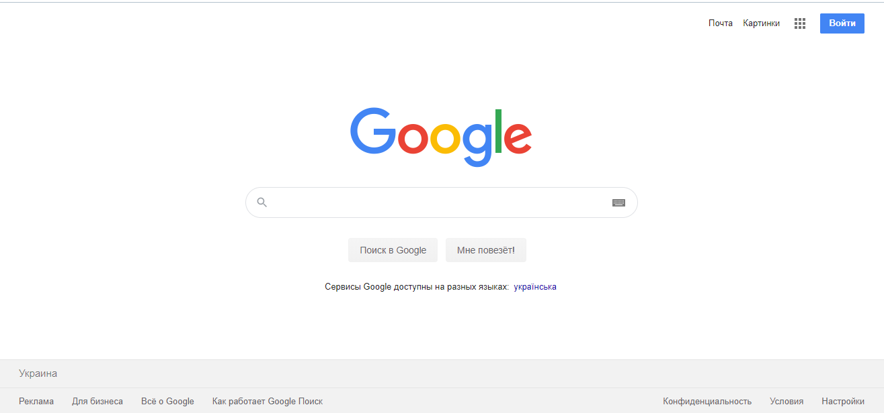
План проведення
1. Відкрити Інтернет https://www.google.com

Slide 3
Зайти на сайт

Slide 4
Знайти інформацію про квіти, які не вимагають особливого підходу до посіву
Диморфотеку
Іберис, космею і портулак
Брахікома
Гвоздику китайську

Slide 5
Посів квітів, які потребують особливої уваги:
Дельфініум
Примулу
Маргаритки
Петунію

Slide 6
Результат роботи відправити на вайбер за номером 0679715905 у вигляді скріншота

